Slide 1
Modelli di calcolo a LHC; ovvero
“Ma perche’ cosi’ tanti computer??”
Tommaso Boccali - INFN Pisa
Masterclass INFN Pisa - Marzo 2023

Slide 2

Prima di tutto, le presentazioni
CIAO!
Sono un ricercatore dell’Istituto Nazionale di Fisica Nucleare, dal 2005
Mi sono sempre occupato del lato “computeristico” degli esperimenti agli acceleratori di particelle
Se volete contattarmi per domande / curiosita’ / etc
tommaso.boccali@gmail.com

Slide 3
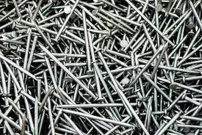

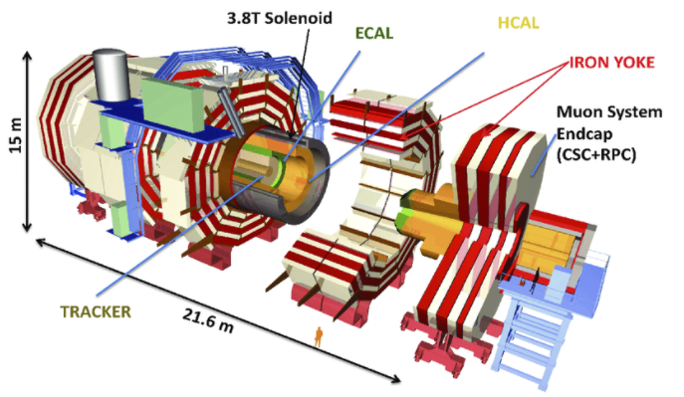
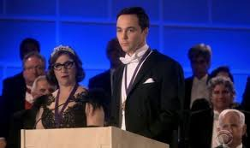
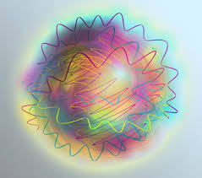

Cosa serve per fare CMS?
Circa 14000 tonnellate di materiale (soprattutto ferro)
Qualche migliaio di persone per una decina di anni
Un manuale di istruzioni bello grosso
.. per ottenere un rivelatore che spara qualche centinaio di milioni di segnali ogni 25 ns (ovvero a 40 MHz)
So anche piu’ o meno cosa ci voglio fare
Scoprire la particella che ci
permettera’ di capire tutto
Vincere il premio Nobel
Manca quale pezzo intermedio:
come uso CMS per scoprire la mia particella?

Slide 4
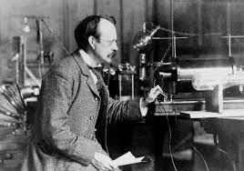
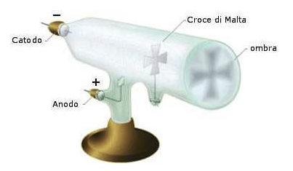
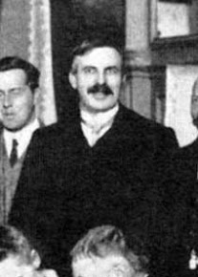
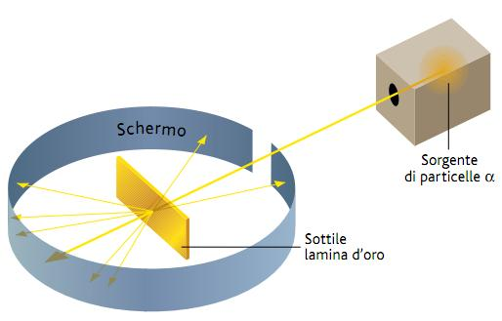
La fisica delle alte energie e i computer
Ovviamente, quando sono stati scoperti l’elettrone (1897) e il protone (1919) i computer non c’erano
… pero’ protone e elettrone
  Sono abbondanti
  Sono stabili
Alla fine bastava (!) guardare uno strumento e aspettare
Se posso scattare fotografie invece di stare a guardare, molto meglio ...
Thomson
Rutherford

Slide 5
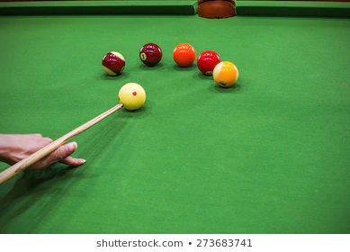
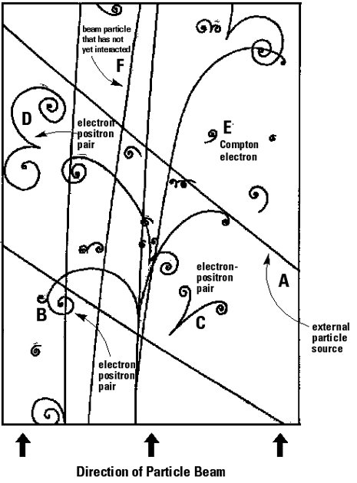
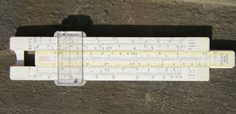
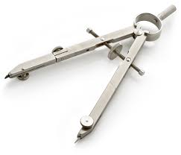
Pero’ non e’ sempre cosi’ facile ...
?
Una particella che vive poco (10⁻²² sec per esempio) non si puo’ fotografare
  si possono raccogliere i suoi prodotti di decadimento, e poi cercare di ricostruire cosa e’ successo
Questo implica una grande quantita’ di calcoli.
  E’ come quando si cercare di ricostruire la velocita’ e la traiettoria di una palla da biliardo vedendo come si muovono le altre palle 10 secondi dopo il colpo ..
Un tempo si misuravano le fotografie col metro e con il compasso, e si facevano i conti con il regolo...
Succedeva anche nelle camere a bolle e/o a nebbia negli anni 70 e prima: da quello che vedi, cerchi di capire cosa non vedi.
Qui e’ chiaramente successo qualcosa di strano!

Slide 6
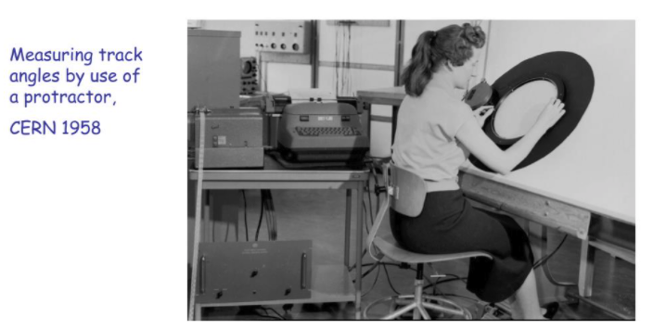
Ad un certo punto nel
tempo
Minuti o piu’ per ogni misura (compasso, goniometro, metro…)
Molti minuti / ore per fare i calcoli (regolo, le prime calcolatrici, a mano, …)
Quante persone posso avere?

Slide 7
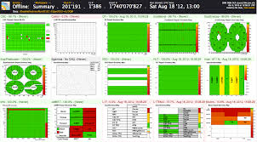
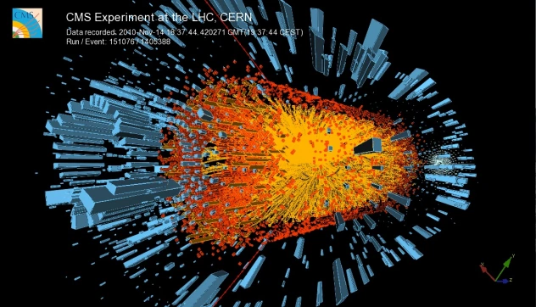
Un esperimento di oggi - CMS
Una “fotografia” di 1-100 Megabyte 40 Milioni di volte al secondo
  Tra queste, selezionare ~ 1000 fotografie al secondo; idealmente, sono quelle relative agli eventi di collisione piu’ interessanti
Una stima approssimativa per “quanti calcoli devo fare su ciascuna fotografia”
  ~100 miliardi di operazioni matematiche
→ servono sistemi automatici, i computer!

Slide 8
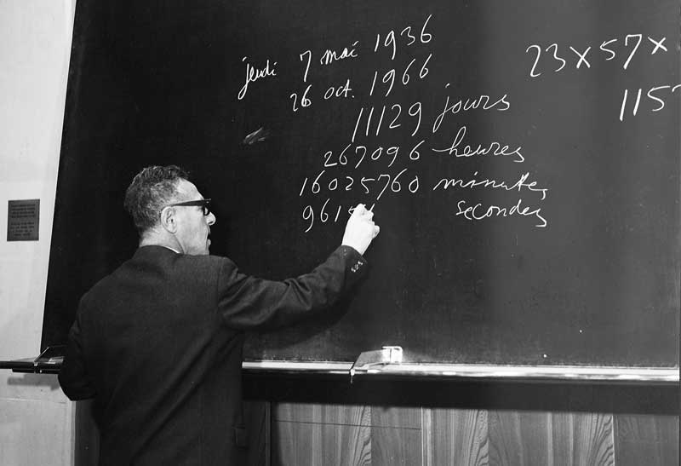
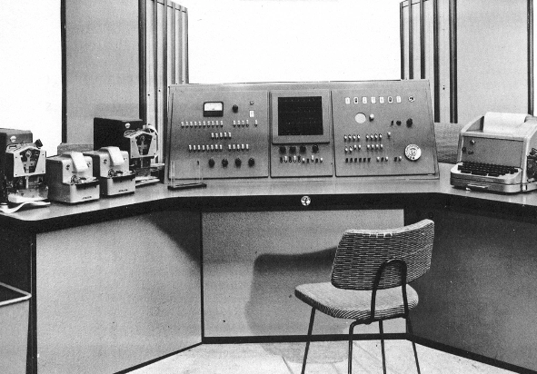
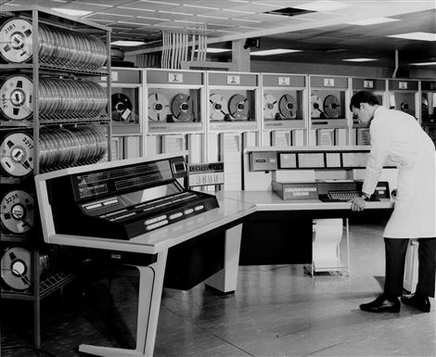
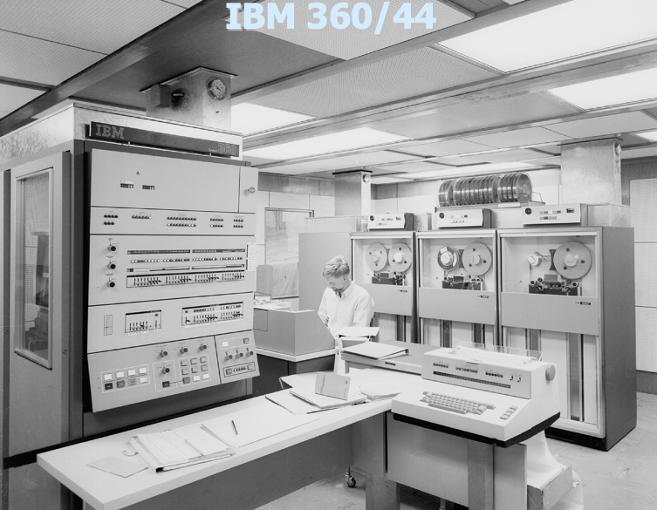
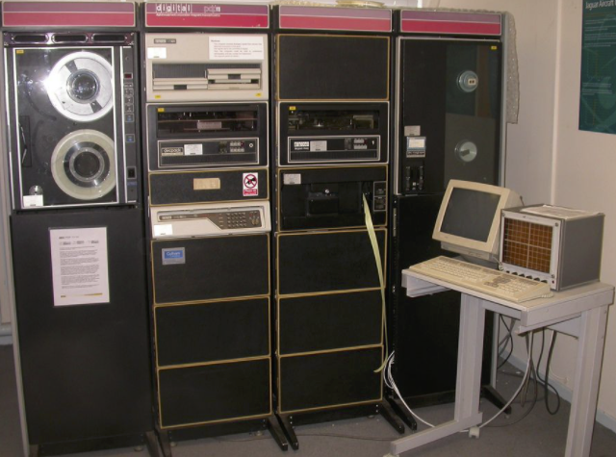
Breve storia dell’informatica per la fisica delle alte energie
Questo e’ il primo computer ufficiale del CERN: Wim Klein!
Quanti GHz? “Capace di fare la 73a radice di un numero di 500 cifre in 2 minuti e 43 secondi”
  Qualche frazione di miliardesimo di GHz
  Andato in pensione intorno al 1970
Computer piu’ “metallici” negli anni dal ‘60 in poi ...
Inizio anni 60
Inizio anni 80

Slide 9
Dove siamo ora? (e perche’)
CMS oggi: la ricerca di fenomeni rari/rarissimi, ci costringe a generare e raccogliere tanti eventi
  Tanti: LHC genera collisioni elementari protone protone a ~ 1-10 Miliardi al secondo
  LHC lo fa/lo fara’ per ~ 30 anni almeno: una stima realistica e’ la generazione e l’analisi di un miliardo di miliardi di collisioni
La totalita’ di dati (bytes) da analizzare in questo periodo e’ poco meno di un Miliardo di Miliardi di Miliardi di bytes
Quando LHC e’ acceso, genera un flusso di dati pari a 4 Milioni di Miliardi di bytes al secondo
A che ci serve un modello di calcolo? A gestire questa mole di dati
Raccoglierla
Selezionarla
Ridurla
Scriverla su qualche hard disk
Processarla su qualche computer
… capire qualcosa della fisica, quando va bene …

Slide 10

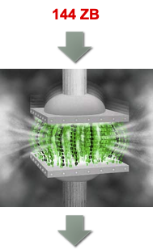
Portando all’estremo ….
Un Miliardo di Miliardi di Miliardi di bytes
Se pensiamo che LHC sia stato pensato e costruito in buona parte per scoprire il Bosone di Higgs, possiamo pensare al modello di calcolo, includendo tutti i computer, i centri di calcolo, il software, come un modo per estrarre un numero (“la massa del bosone di Higgs”)
CMS
“Compressione al 99.999999999999999999999999%”
1 byte: “massa Higgs = 125 GeV”

Slide 11
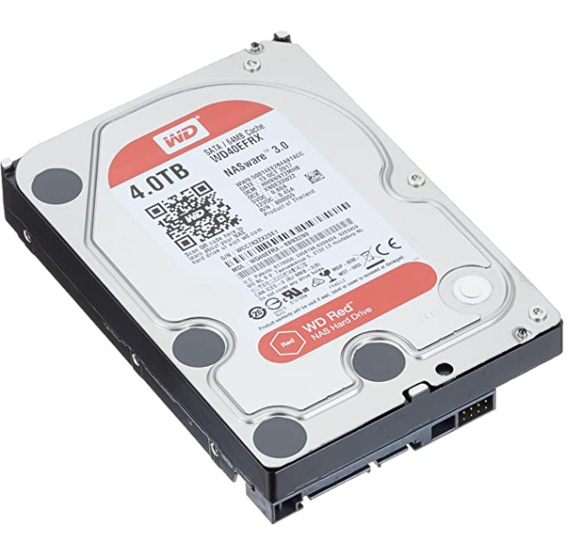
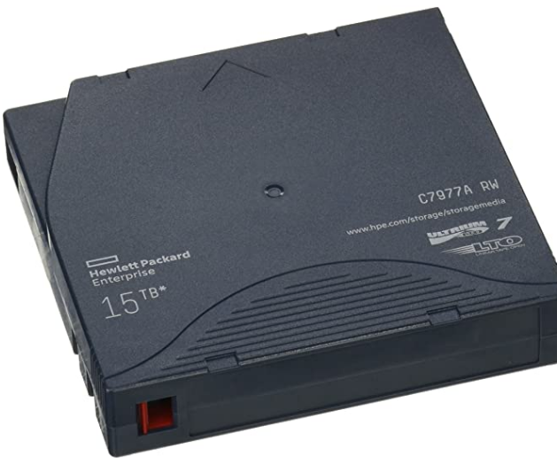
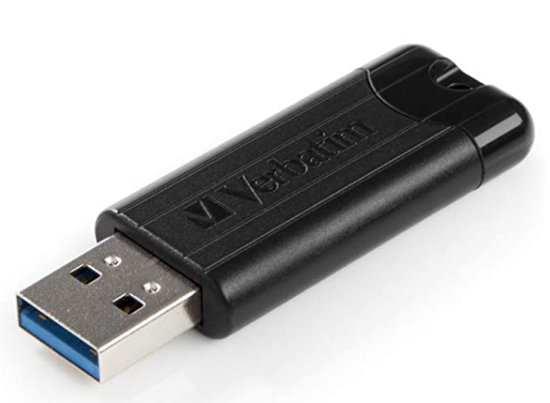


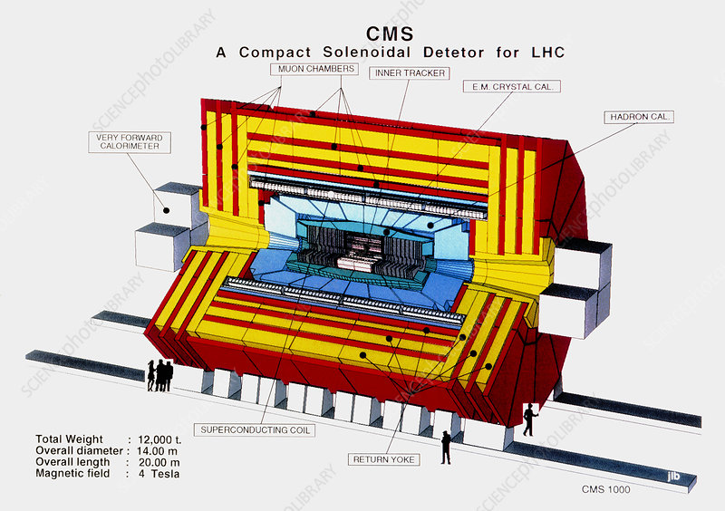
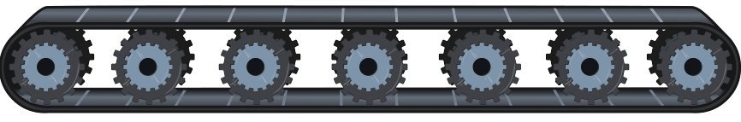

Cosa succede ai dati che escono da CMS?
￼
I dati elementari che escono da CMS, dopo ogni collisione di LHC, sono TANTI
Il mondo non produce abbastanza hard disk, memorie, nastri per salvarli tutti → e’ necessario interpretarli al volo e decidere quando tenerli (possiamo attualmente permetterci di tenere una collisione ogni ~ 40000)
1000 Hz
40 MHz

Slide 12
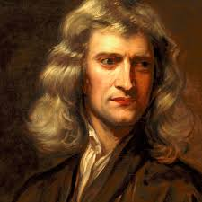
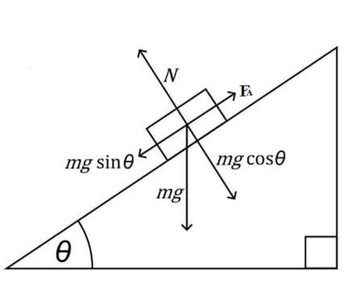
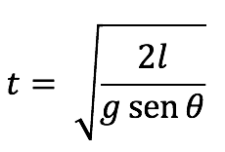
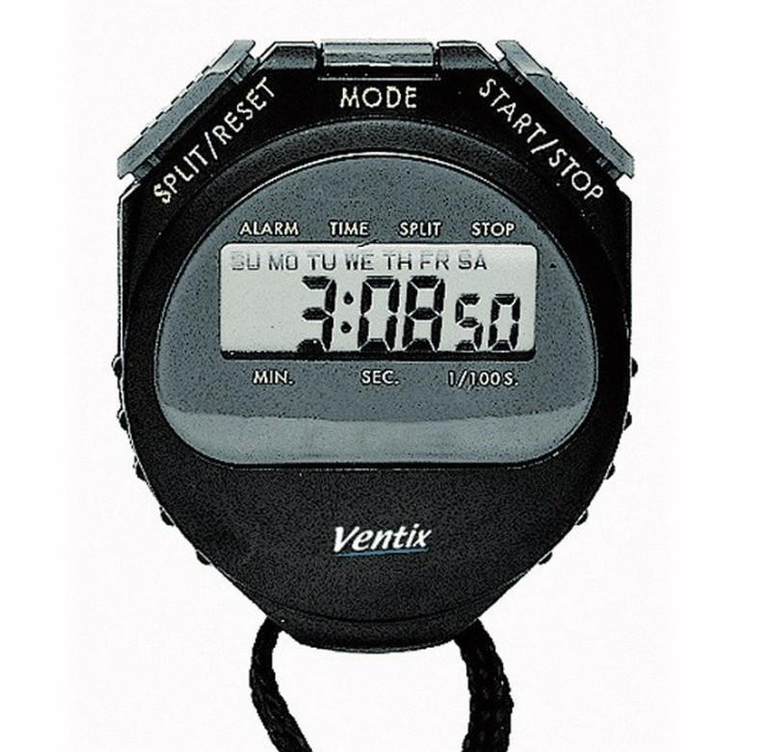
Questi sono i dati raccolti da CMS, ma c’e’ purtroppo (molto) altro
l
Come poteva verificare Newton F=ma ?
Costruisco un piano inclinato
Ci faccio scivolare sopra un blocchetto e misuro quanto ci mette
Assumendo F=ma, calcolo quanto dovrebbe metterci secondo la mia teoria
Confronto e traggo le conclusioni
Con CMS non funziona!

Slide 13
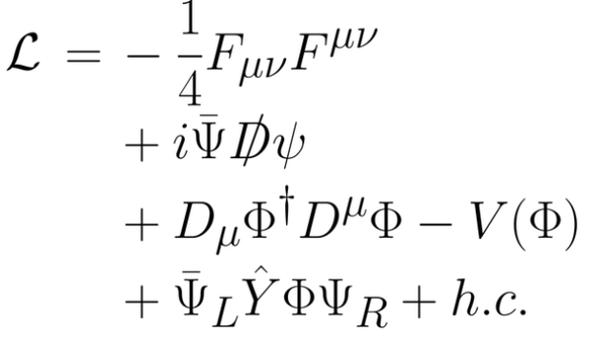
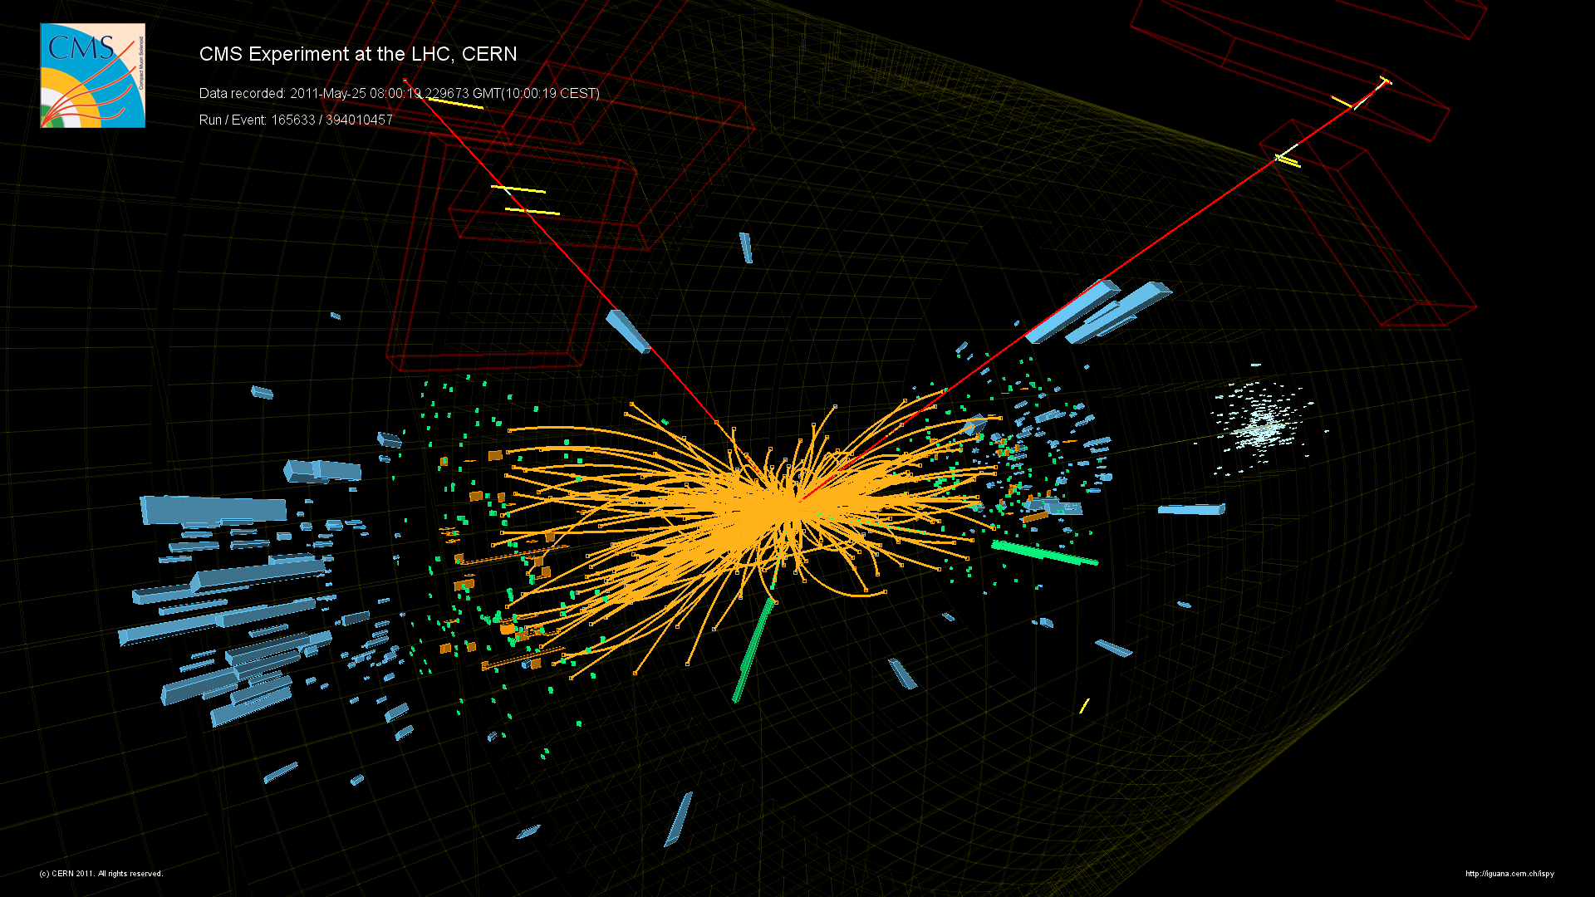
Questo e’ il nostro F=ma
Decadimenti delle particelle instabili, adronizzazione dei quark, ...
Interazione delle particelle nel rivelatore CMS (e sue imperfezioni)
Elettronica di lettura (includendo rumore, errori, …)
Non siamo capaci di trovare una “formula” che descriva questi passaggi
Selezione eventi
Unica soluzione trovata: creare un “digital twin” di CMS.
In pratica, una simulazione quanto più dettagliata possibile.
Funziona, ma “costa” tanto tempo di calcolo (tante CPU)
Interpretazione in termini di particelle
Questo e’ il nostro cronometro

Slide 14
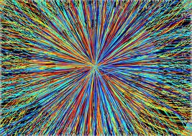
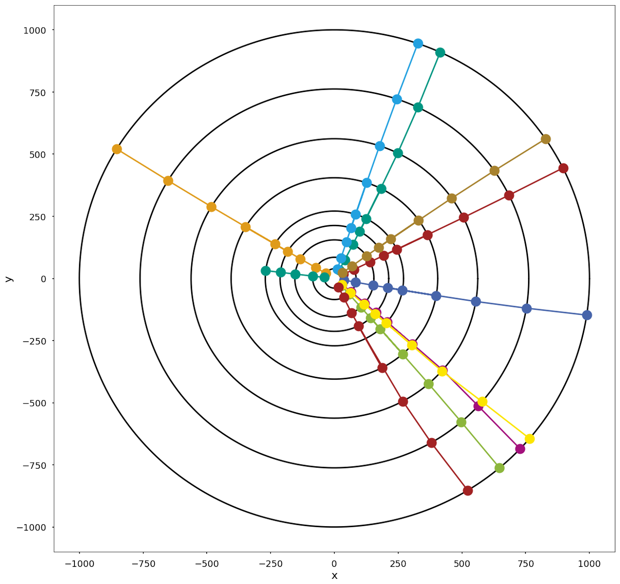
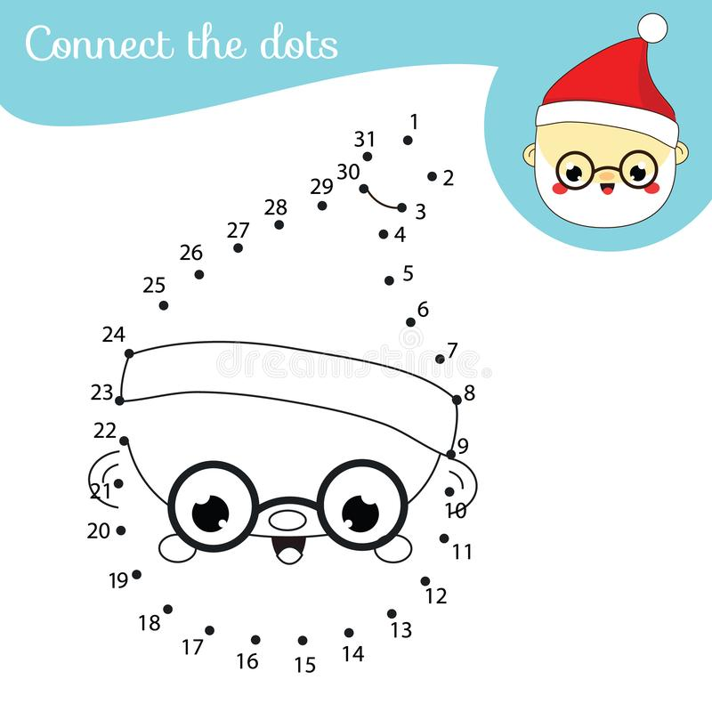
Numeri tipici di CMS sul calcolo...
Oggi (~2022)
  ~ 20 Miliardi di collisioni selezionate ogni anno (su ~ 40,000x in piu’ prodotte)
  Capacita’ di calcolo e di archiviazione necessarie:
    ~350,000 di CPU
    ~800 Milioni di GB di disco/tape
“Run4” (2030)
  ~ 100 Miliardi di collisioni selezionate ogni anno
  Capacita’ di calcolo e di archiviazione necessarie:
    ~5,000,000 di CPU
    ~10,000 Milioni di GB di disco/tape
Cosa costa tanto tempo di calcolo, oltre al “digital twin”?

Slide 15
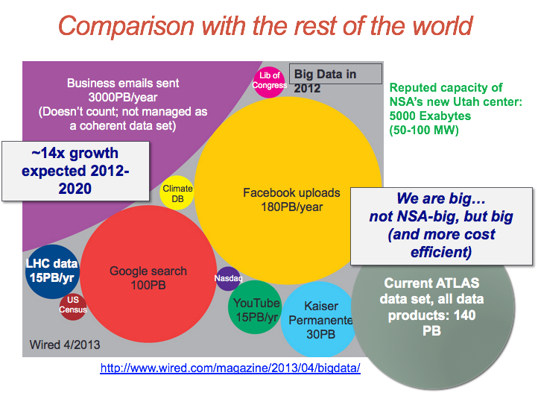
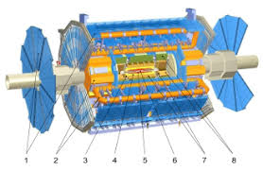

Slide 16
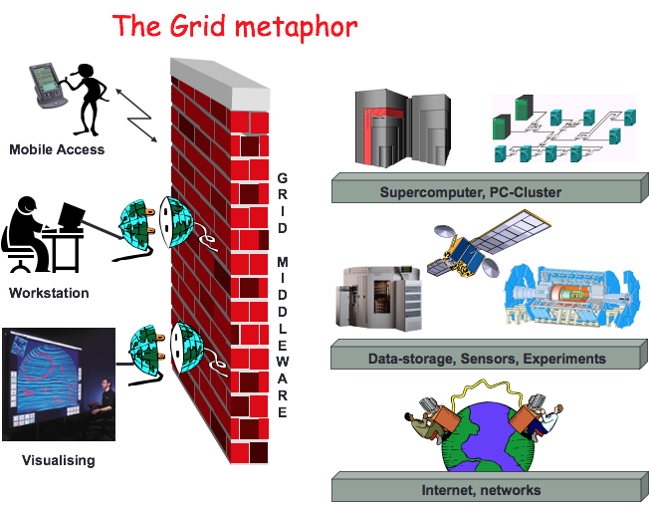
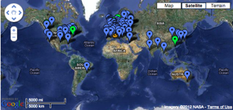
Come si fa a gestire un sistema di calcolo di queste dimensioni?
Decisioni prese nel 1995 (quando un Hard Disk tipico era ~ 10 GB): investire nel calcolo distribuito!
  Formare una rete mondiale di centri di calcolo indipendenti ma “logicamente connessi”
  Creare una visione logica di un tutt’uno → la GRID!! (precursore della cloud)
Oggi LHC usa:
> 1 Milione di CPU
> 2 Miliardi di GB
200 siti nel mondo

Slide 17
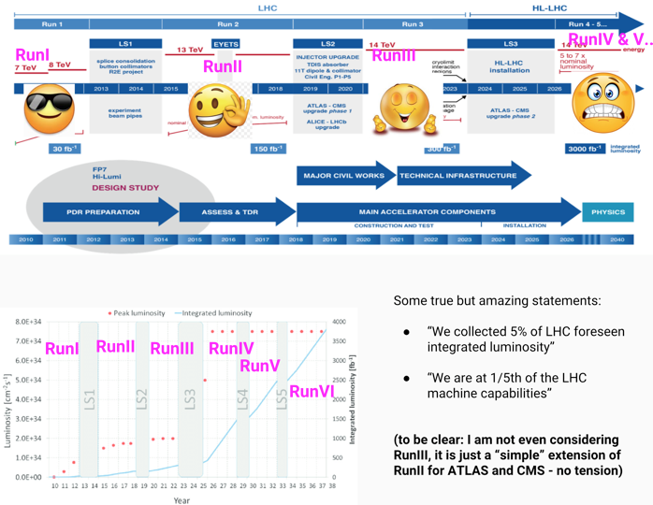
Funziona tutto, e ora?
Le stime attuali dicono che NON ce la faremo a processare i dati dell’High Luminosity LHC (2030+) con nessun budget ($$) ragionevole
Dobbiamo inventarci qualcosa di nuovo!
Utilizzo di calcolo parallelo (GPU, Supercomputer)
Una rete ancora piu’ distribuita
Tecnologie futuristiche, quali il quantum computing
Il futuro prossimo. LHC sembra vecchio ma:
Abbiamo raccolto solo il 5% delle collisioni previste per LHC
Le collisioni che abbiamo visto fino ad ora sono 5x piu’ facili di quelle a regime

Slide 18
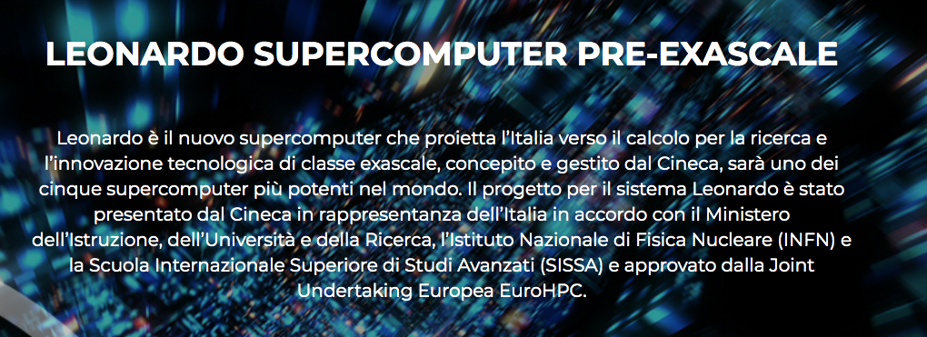
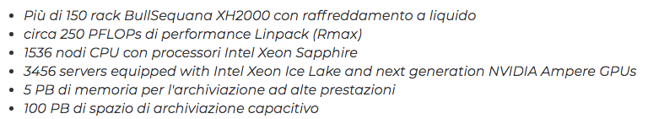
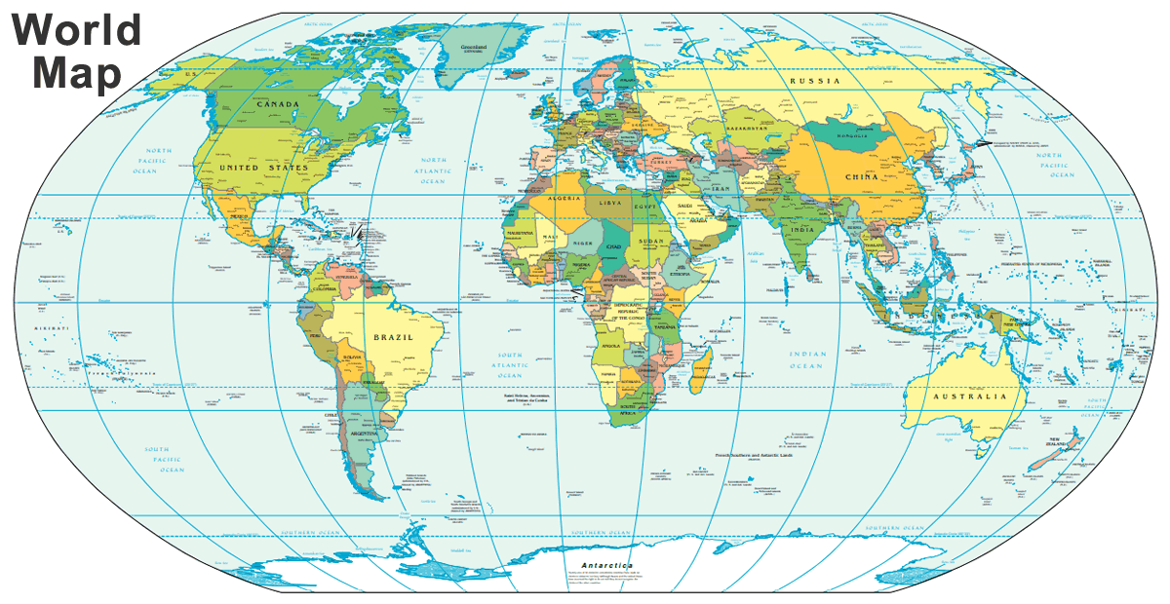


Usare i SuperComputer (HPC):
INFN e CINECA (Bologna) hanno avuto i fondi per costruire Leonardo, attualmente 4o computer al mondo per potenza
HPC center
CPU center
Lake Node 1
Lake Node 3
Un sistema distribuito su scala mondiale ancora piu’ integrato: un sistema di storage mondiale e risorse “Plug and Play”
CPU center
> 1 Tb/s
Lake Node 2
Lake Node 4
CPU center
CPU center
HPC center

Slide 19
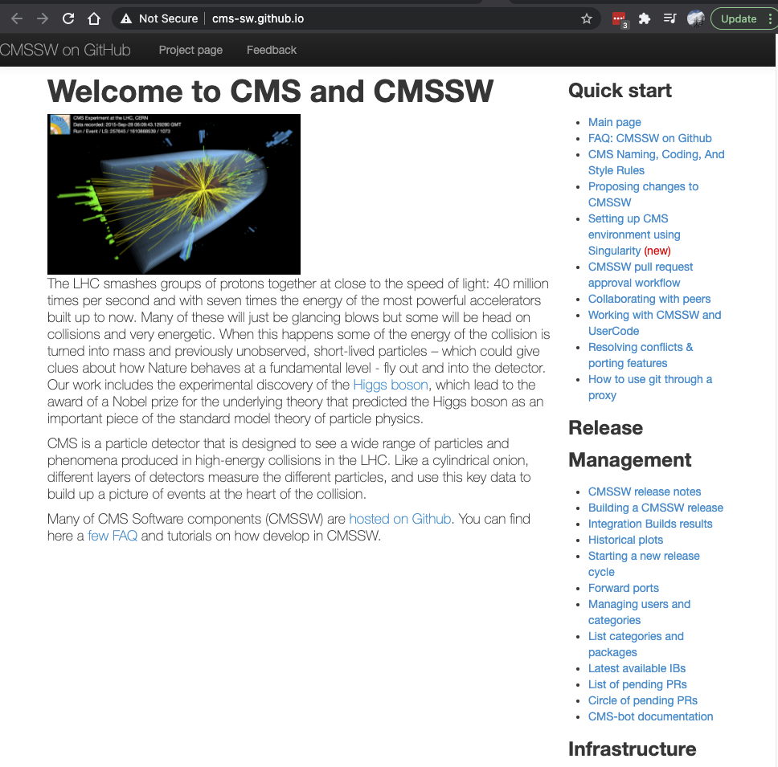
Una piccola parentesi: il nostro software
Prevalentemente fatto in casa (da fisici che capiscono i problemi da affrontare, e con conoscenze informatiche)
  ~20 anni di sviluppo, qualche centinaio di fisici hanno collaborato
  Fa tutto: simulazioni, selezione, ricostruzione, analisi
Assolutamente Open Source
  Se volete scaricarlo: https://github.com/cms-sw/cmssw
  I nuovi esperimenti non partono da zero, ma riusano
~10 milioni di righe di codice (C++ e Python); e’ circa ⅓ - ½ del Kernel di Linux (attualmente il progetto open source più grande)

Slide 20
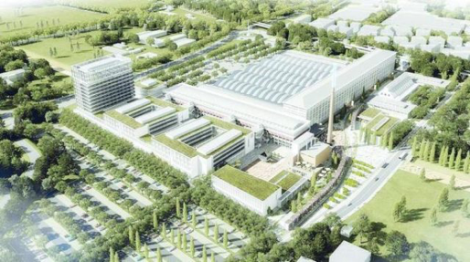
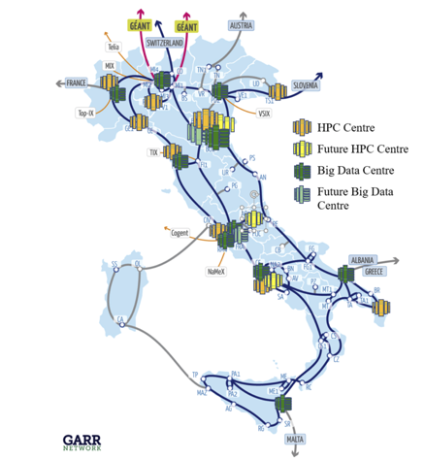
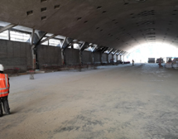
La nostra infrastruttura di calcolo scientifico
Leonardo e’ il 4o supercomputer al mondo
Lo mettiamo in un “tecnopolo” a Bologna (~600,000 m²)
Lo usiamo come pedina centrale in un sistema di calcolo distribuita a livello italiano

Slide 21

Conclusioni
Sono tempi interessanti per il calcolo nella Fisica delle Alte Energie
  Come gia’ accaduto con la Grid, i fisici delle alte energie sono stati costretti a costruire infrastrutture di calcolo su scala mondiale di dimensioni mai raggiunte prima
Adesso, andiamo incontro ad una transizione verso l’utilizzo di Cloud, SuperComputer, sistemi di calcolo avanzato
E’ ormai chiaro che nel futuro sara’ sempre piu’ importante una figura che fino a ~ 20 anni fa non esisteva, il “Fisico Specializzato in Data Management e Analisi”, molto vicina a quella del Data Scientist ma con una preparazione forte sull’ambito fisico.
Chissa’ se fra qualche anno ci troveremo a lavorare con qualcuno di voi!

